Slide 1
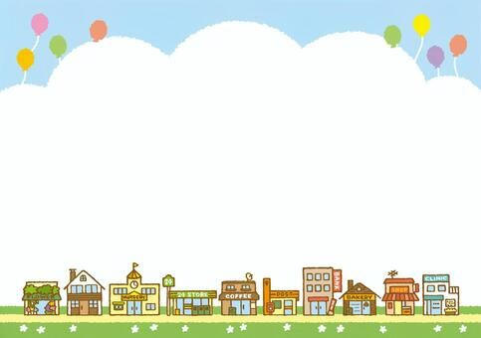

UBND PHƯỜNG VIỆT HƯNG
TRƯỜNG MN HOA HƯỚNG DƯƠNG
Lĩnh vực phát triển ngôn ngữ
Thơ: Rửa Tay
Lớp MGN B2
Người thực hiện: Hoàng Thu Hà

Slide 2

1.Ổn định : Trẻ hát bài
Tay thơm tay ngoan

Slide 3
Hoạt động 2
Cô đọc thơ + kết hợp động tác minh họa

Slide 4
Cô đọc lần 2 + slide

Slide 5
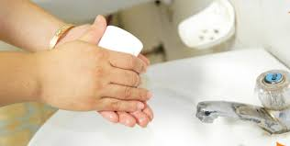
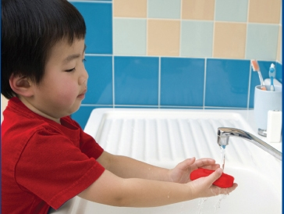
Bài Thơ: RỬA TAY
Miếng xà phòng nho nhỏ
Em xát lên bàn tay

Slide 6
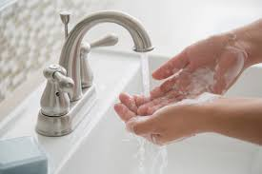
Nước máy đây trong vắt
Em rửa đôi bàn tay

Slide 7
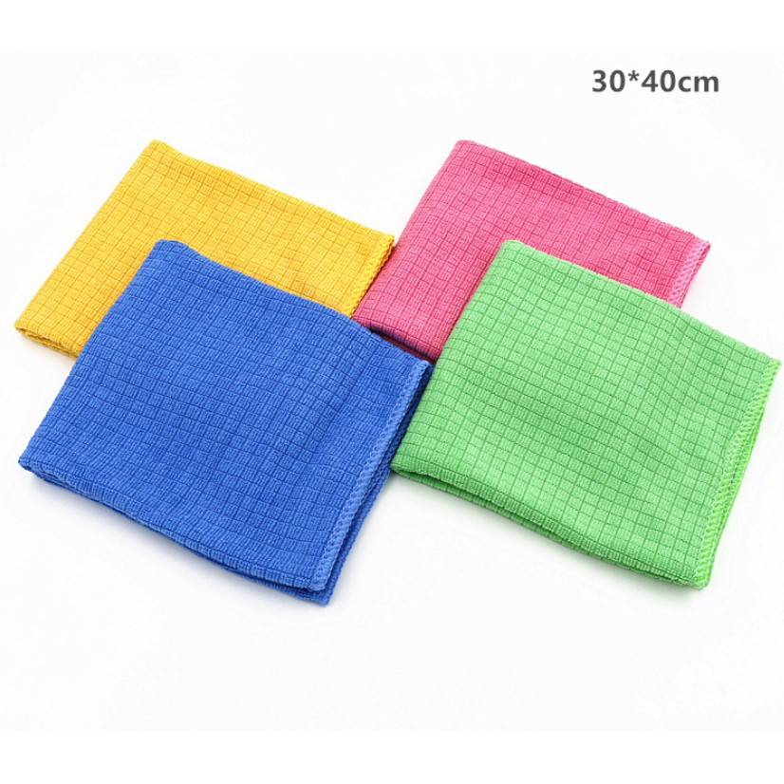
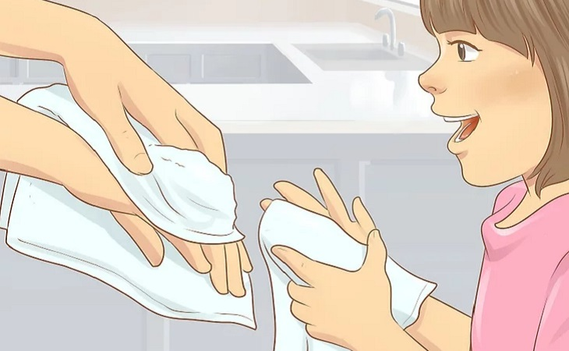
Khăn mặt đây thơm phức
Em lau khô bàn tay

Slide 8
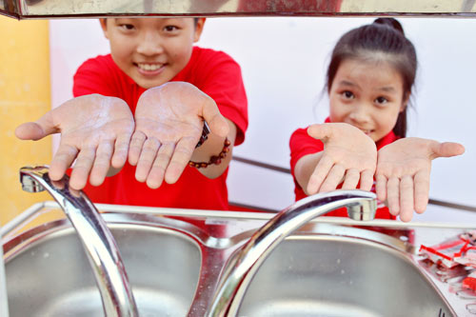
Đôi bàn tay be bé
Nay rửa sạch, xinh xinh

Slide 9
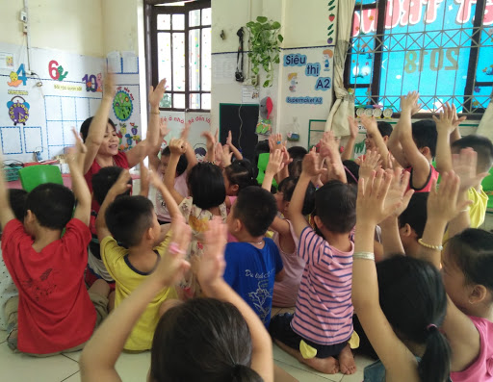
Tất cả lớp chúng mình
Cùng giơ tay vỗ vỗ

Slide 10

Giảng nội dung và từ khó
Cô đọc thơ + kết hợp động tác minh họa

Slide 11
xà phòng nho nhỏ

Slide 12
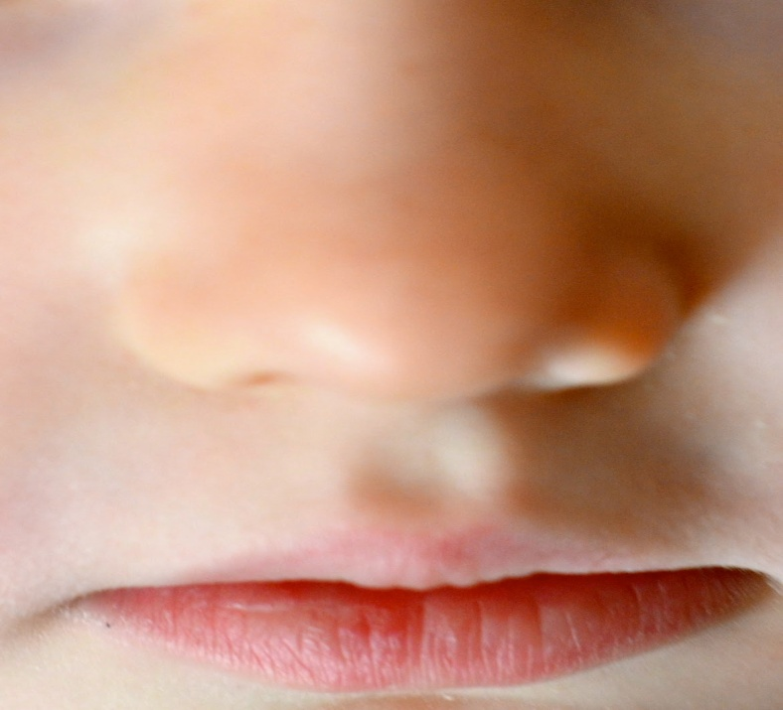
thơm phức

Slide 13
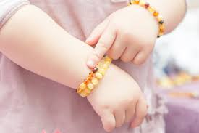
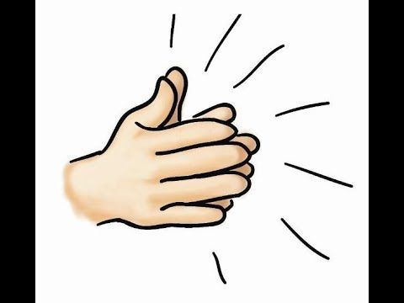
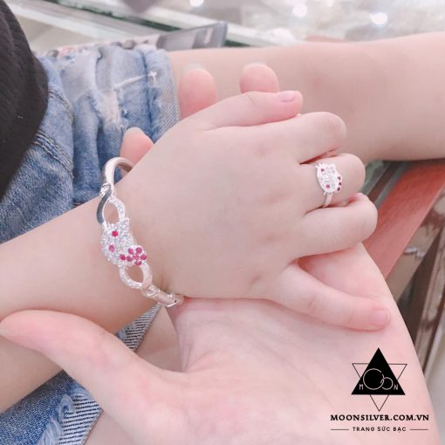
vỗ vỗ
be bé
xinh xinh

Slide 14

Bài thơ nói về bộ phận
nào của cơ thể ?

Slide 15
Cô đọc lần 3+ ghi âm

Slide 16
Bài Thơ: RỬA TAY
Miếng xà phòng nho nhỏ
Em xát lên bàn tay

Slide 17
Nước máy đây trong vắt
Em rửa đôi bàn tay

Slide 18
Khăn mặt đây thơm phức
Em lau khô bàn tay

Slide 19
Đôi bàn tay be bé
Nay rửa sạch, xinh xinh

Slide 20
Tất cả lớp chúng mình
Cùng giơ tay vỗ vỗ

Slide 21
Bé rửa tay được tác giả
Miêu tả như thế nào ?

Slide 22
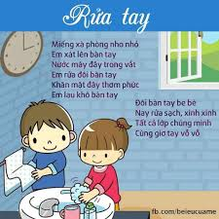

Slide 23

Hoạt động 3
Bé yêu trổ tài

